Slide 1
আজকের মাল্টিমিডিয়া ক্লাসে তোমাদের সকল কে
স্বাগতম
স্বাগতম

Slide 2
শিক্ষক পরিচিতি
প্রকৌ, মোঃ মোস্তাফিজুর রহমান খান
ডিপ্লোমা ইন ইঞ্জিনিয়ারিং (কম্পিউটার)
আধ্যক্ষ(ভারপ্রাপ্ত) ও
প্রভাষক (কম্পিউটার অপারেশন)
ছোটবাইশদিয়া বিজনেস ম্যানেজমেন্ট ইন্সটিটিউট।
রাঙ্গাবালী, পটুয়াখালী।
মোবাইল : ০১৭৪৬১২০৯২৩
Email-www.engmrkhan8@gmail.com
শ্রেণিঃ এইচএসসি(ব্যবসায় ব্যবস্থাপনা)
বিষয়ঃ কম্পিউটার অফিস এপ্লিকেশন-2
অধ্যায়ঃ প্রথম
পাঠঃ ১.৩ (ভার্চুয়াল রিয়েলিটি)
সময়ঃ 50 মিনিট

Slide 3
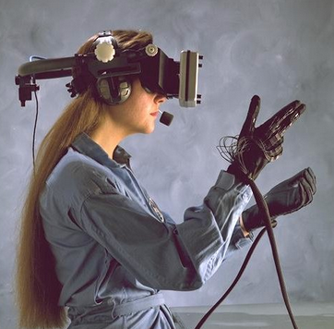
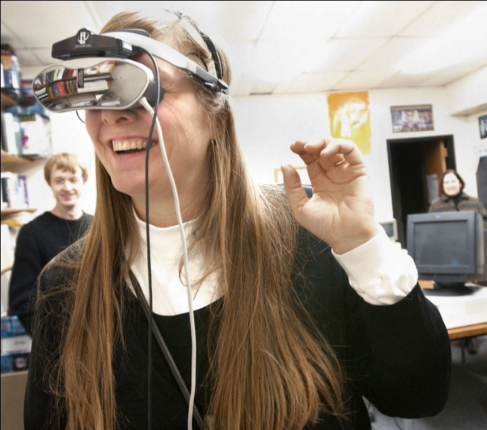
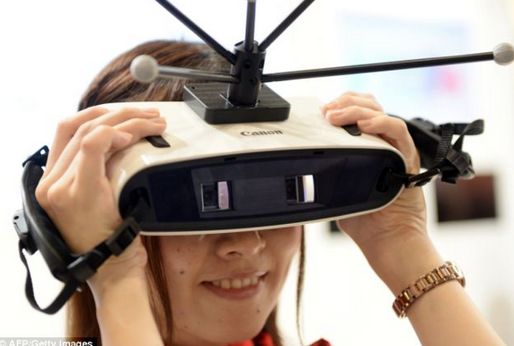
ভার্চুয়াল রিয়েলিটি (Virtual Reality)

Slide 4
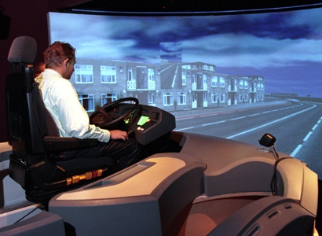
এই পাঠ শেষে আমরা যা শিখবোঃ
১।ভার্চুয়াল রিয়েলিটি সম্পর্কে জানতে পারবো।
২।প্রাত্যহিক জীবনে ভার্চুয়াল রিয়েলিটি ব্যবহার জানবো।
৩। প্রাত্যহিক জীবনে ভার্চুয়াল রিয়েলিটির নেতিবাচক প্রভাব সম্পর্কে জানবো।

Slide 5
ভার্চুয়াল রিয়েলিটি
"Technology that enables users to enter computer generated worlds and interface with them three dimensionally through sight, sound, and touch"

Slide 6
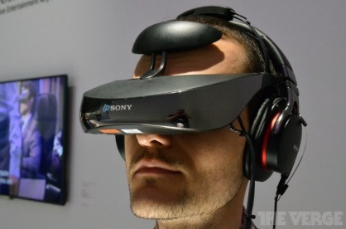
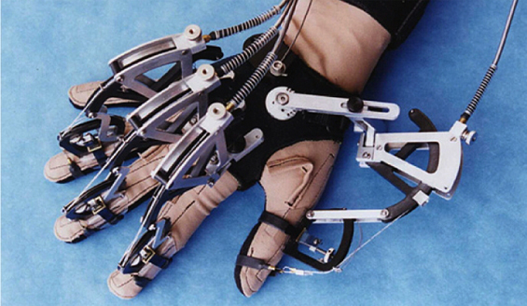
ভার্চুয়াল রিয়েলিটির উপাদানসমূহ
হেড মাউন্টেড ডিসপেস্ন (Head Mounted Display-HMD)
ডেটা গেস্নাভ (Data Glove)

Slide 7
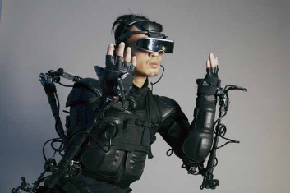
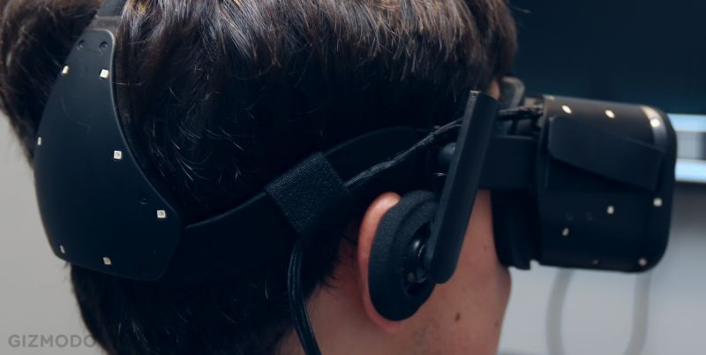
ভার্চুয়াল রিয়েলিটির উপাদানসমূহ
একটি পূর্ণাঙ্গ বডি স্যুইট (Body Suit)
উচ্চ মানের অডিও ব্যবস্থা

Slide 8
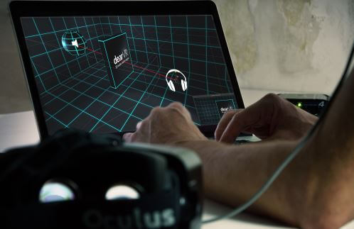
ভার্চুয়াল রিয়েলিটির উপাদানসমূহ
রিয়েলিটি ইঞ্জিন
ভার্চুয়াল রিয়েলিটি একজন ব্যক্তিকে কোন রকম শারীরিক ঝুঁকি বা বিপদ ছাড়াই বাস্তব অভিজ্ঞতা প্রদান করে। সম্প্রতি গুগল Lively নামে ভার্চুয়াল চ্যাটিং সার্ভিস চালু করেছে যেখানে একটি ভার্চুয়াল আড্ডা বা পরিবেশ যে তার বন্ধু-বান্ধব ও আত্নীয়- স্বজনদের নিয়ে প্রবেশ করতে পারে। সেখানে ইচ্ছামত বস্তু দিয়ে সাজান, বন্ধুদের সাথে মারামারি, নাচানাচি, আবেগের গ্রাফিক্যাল প্রকাশ ইত্যাদি সম্ভব।

Slide 9
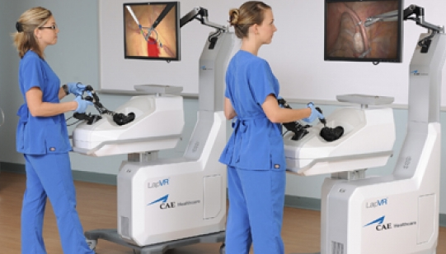
প্রাত্যহিক জীবনে ভার্চুয়াল রিয়েলিটির প্রভাব
(Influence of Virtual Reality in everyday life)
১। শিশু শিক্ষায়
২। ডাক্তারদের প্রশিক্ষন

Slide 10
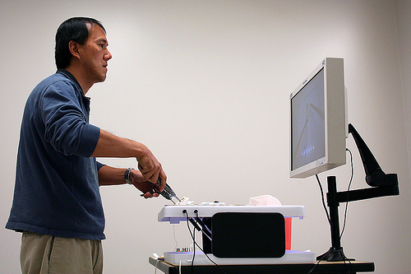
প্রাত্যহিক জীবনে ভার্চুয়াল রিয়েলিটির প্রভাব
MIST (Minimally Invasive Surgical Trainer) হলো একটি ভার্চুয়াল রিয়েলিটি সিমুলেটর যার দ্বারা বাস্তবের মতো জিবন্ত মানুষের উপর মেডিকেল শিখার্থীদের উপার অপারেশন করা শেখানো হয়।
৩। কার ড্রাইভিং প্রশিক্ষন

Slide 11
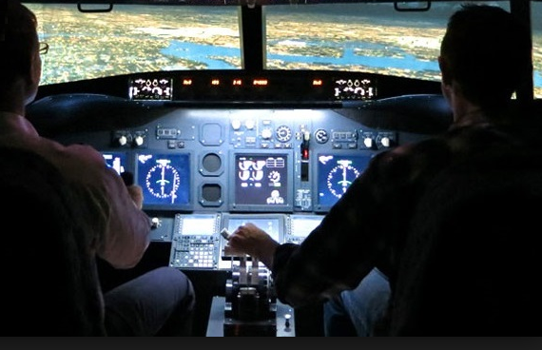
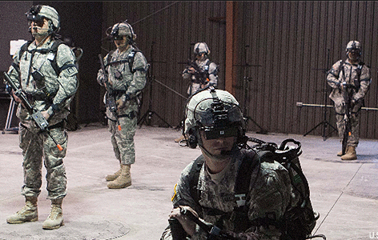
প্রাত্যহিক জীবনে ভার্চুয়াল রিয়েলিটির প্রভাব
৪। বিমান চালনার প্রশিক্ষন
৫। সেনাবাহিনীতে যুদ্ধ প্রশিক্ষন

Slide 12
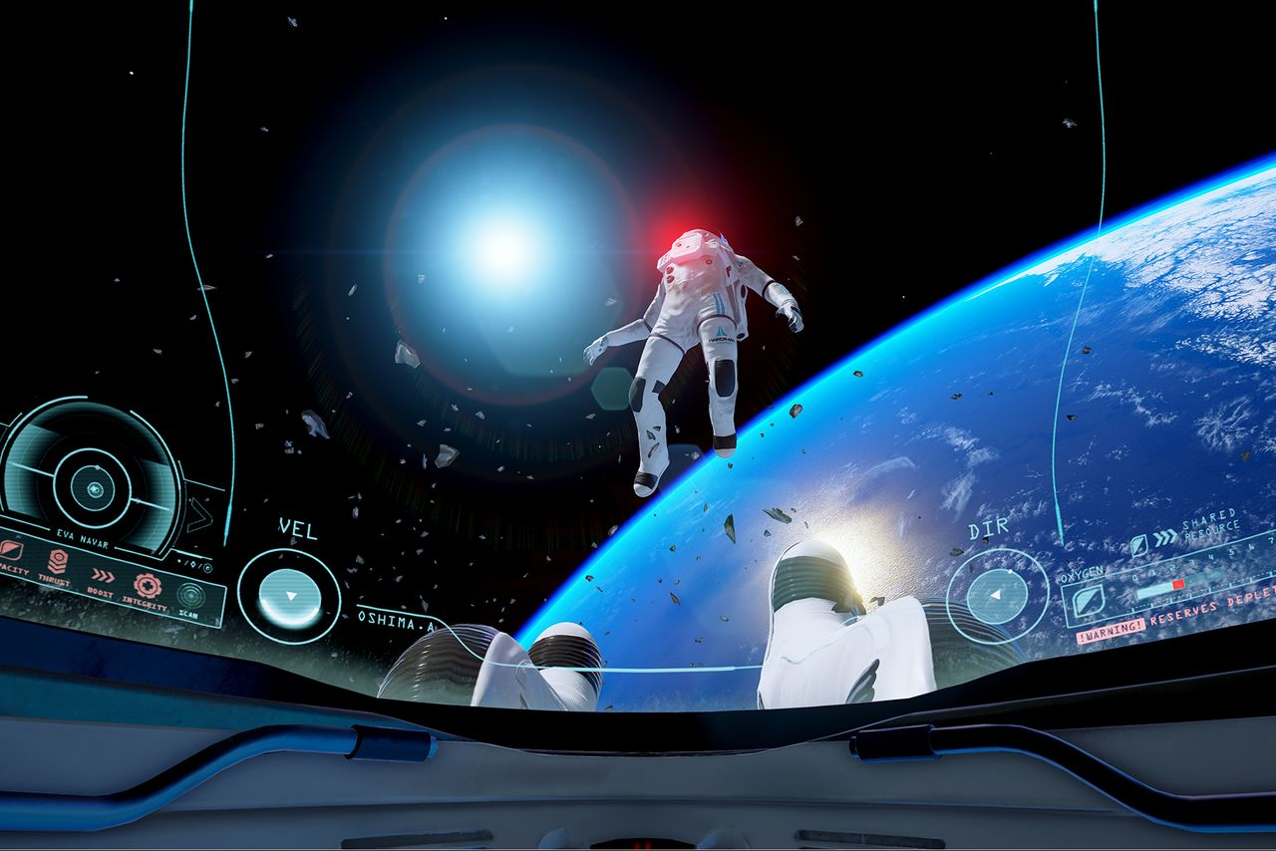
প্রাত্যহিক জীবনে ভার্চুয়াল রিয়েলিটির প্রভাব
৬।ব্যবসায় বাণিজ্যে
৭।মহাশূন্য অভিযানে

Slide 13
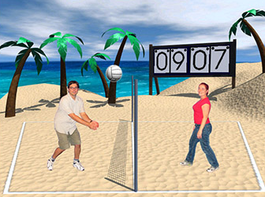
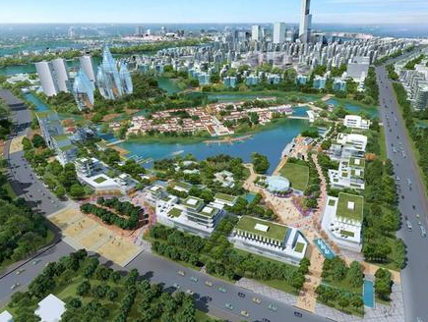
প্রাত্যহিক জীবনে ভার্চুয়াল রিয়েলিটির প্রভাব
৮।গেমস তৈরি
৯।নগর উন্নায়নে

Slide 14
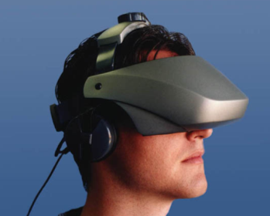
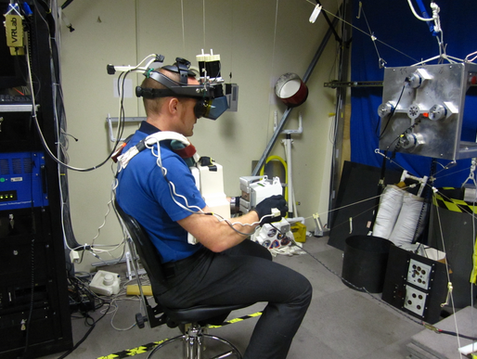
প্রাত্যহিক জীবনে ভার্চুয়াল রিয়েলিটির নেতিবাচক প্রভাব
১।চড়া দাম এবং জটিলতা
২।স্বাস্থ্যের জন্য ক্ষতিকারক

Slide 15
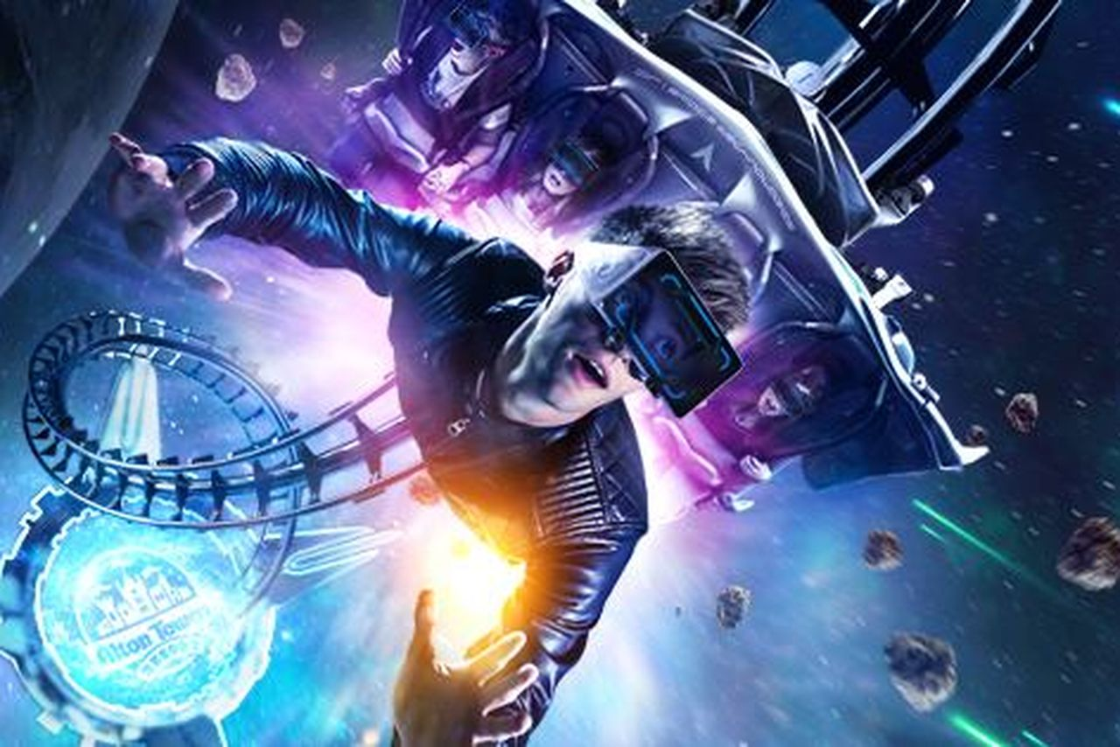
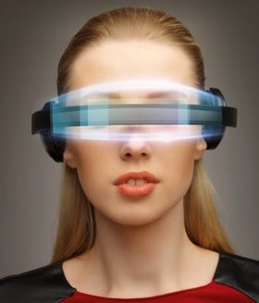
প্রাত্যহিক জীবনে ভার্চুয়াল রিয়েলিটির নেতিবাচক প্রভাব
৩। কল্পনার জগতে বিচরণ
৪। মনুষ্যত্বহীনতা

Slide 16
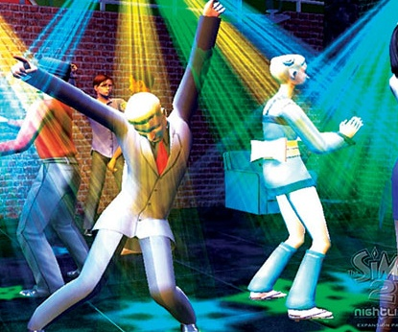
পাঠ মূল্যায়ন

Slide 17
বাড়ীর কাজ

Slide 18
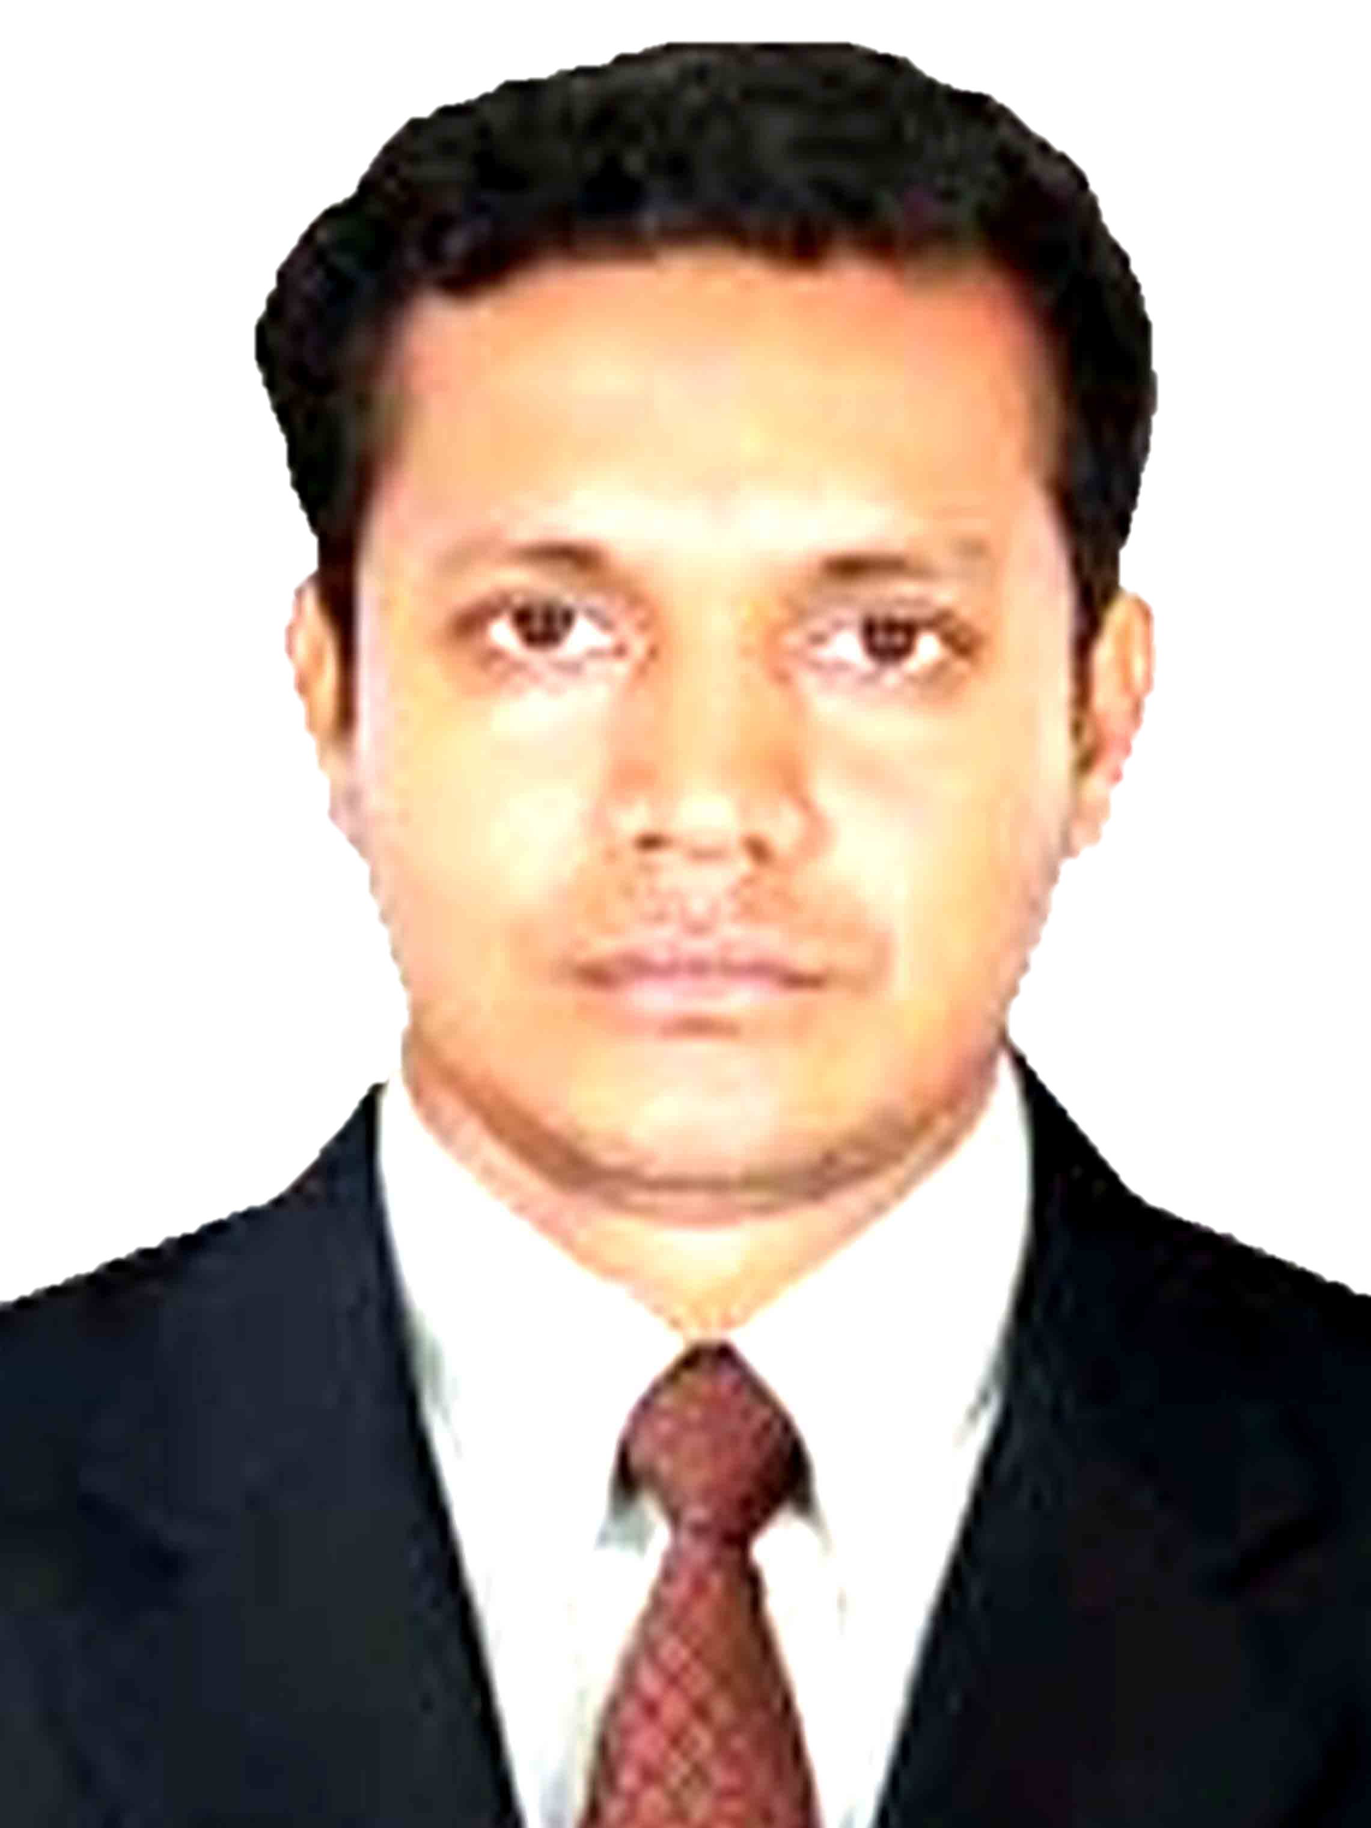
এতক্ষণ সঙ্গে থাকার জন্য আন্তরিক
ধন্যবাদ
প্রোকৌ,মোঃমোস্তাফিজুর রহমান খান।
ফোন নং- ০১৭১৪৬৪৮৬৫২ , ০১৮১৯৮৩৩০১১
মেইল-www.engmrkhan8@gmail.com

